Slide 1
作業DEMO

Slide 2
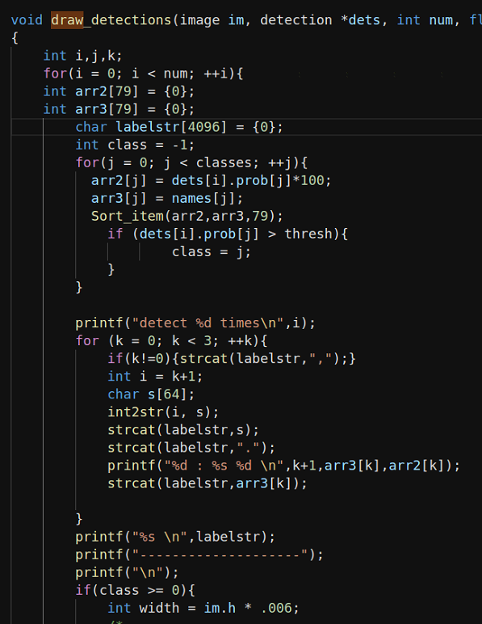
作業一更改標籤
更改draw_detections
將讀取到的class和預測的機率,存成
兩個陣列,透過機率同時sort兩個陣列
最後再另外輸出(圖中k的部分)

Slide 3
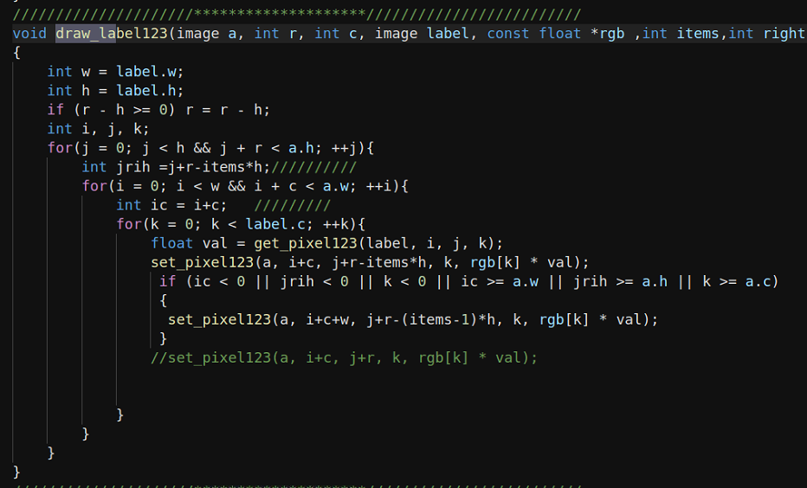
作業一更改排序位置
透過set_pixel 依照
是否超過圖片範圍,來改變
Label的高度

Slide 4
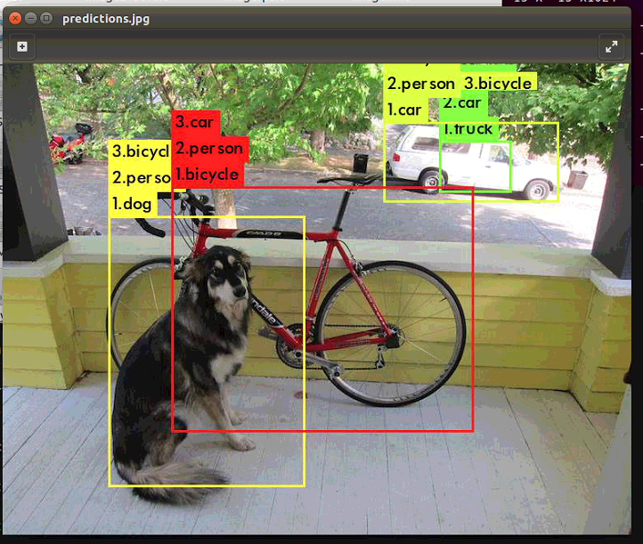
Label成品

Slide 5
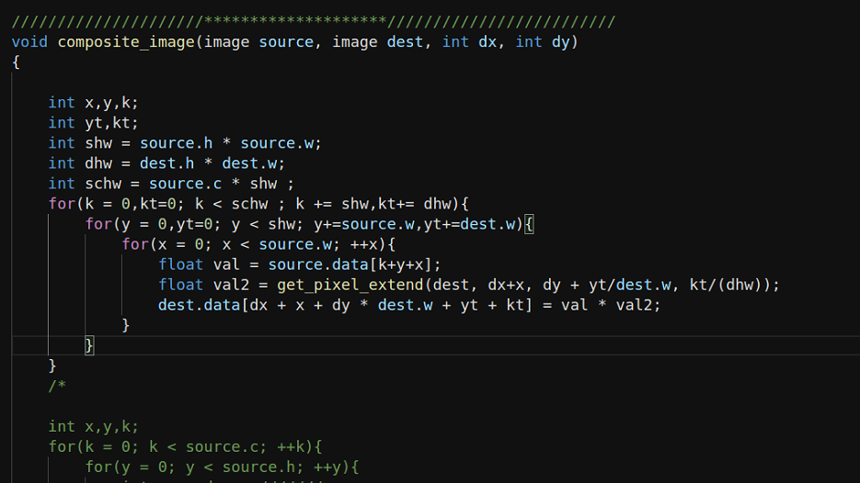
作業二加速
更改composite_image
將set_pixel需要用到累加
的部分在外部先計算完成
不用再call set_pixel做計算
直接使用kt,yt來使用
由於每次y加較大,
也要更改for回圈內的上限

Slide 6




實際更改前
改後
一張圖片只有些微增加,可能跑很多張照片會有明顯的差距

